Slide 1
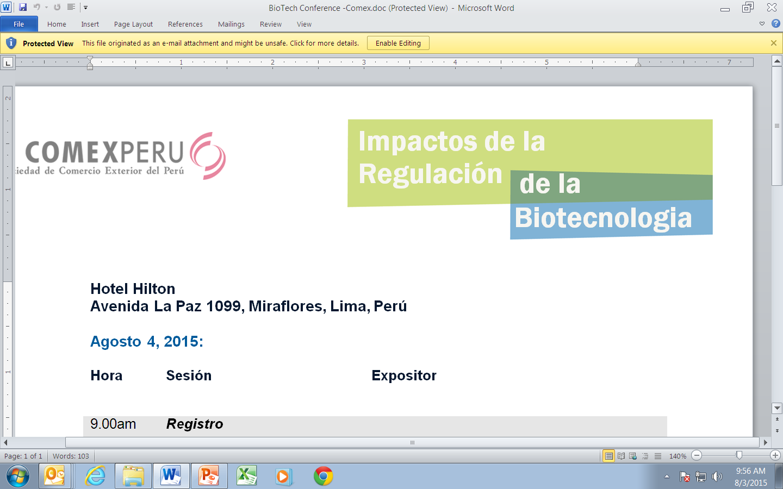
COMENTARIO
El Papel de los Investigadores en relación a la
Regulaciones de la Biotecnología
Lo que muestra el record sobre la tecnología ( Resumen)
Productos significativos en ruta
Tecnologías de frontera y sus regulaciones
W. Roca
REDBIO

Slide 2
La Adopción de cultivos GM ha aumentado los rendimientos (*)
De un total de 168 resultados comparando rendimientos de cultivos GM con sus contrapartes convencionales:
124 tuvieron resultados positivos para agricultores adoptantes – vs – no adoptantes
32 indicaron no diferencias
13 tuvieron resultados negativos
(*) Fuente: 49 publicaciones referenciadas sobre encuestas con agricultores de 12 países. Carpenter, J.E. 2010. Nature Biotechnology 28:319-321

Slide 3
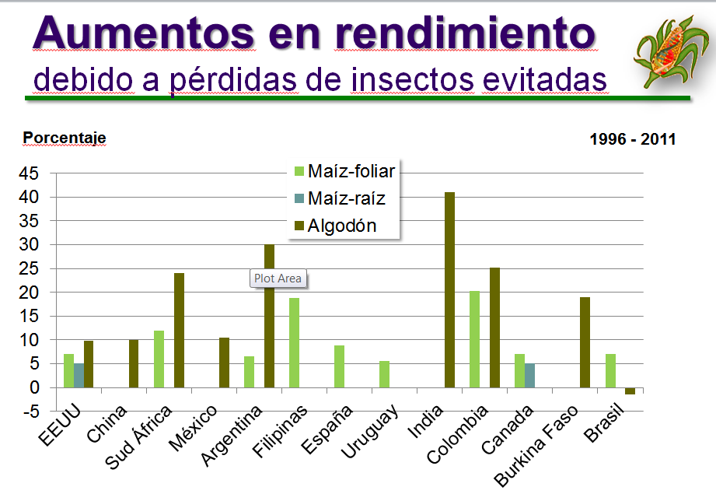
W. Parrot. Univ. Georgia., 2013.

Slide 4
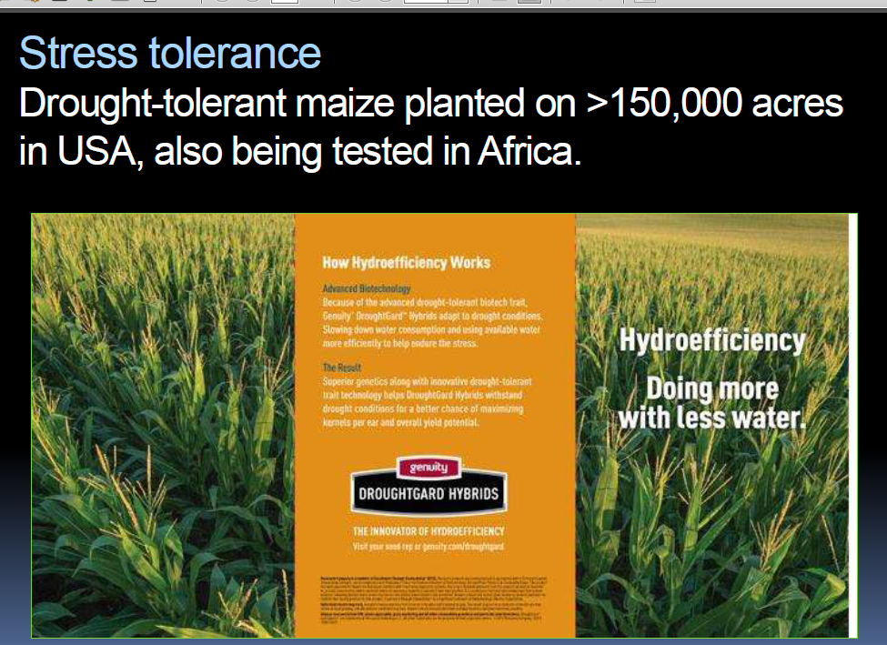
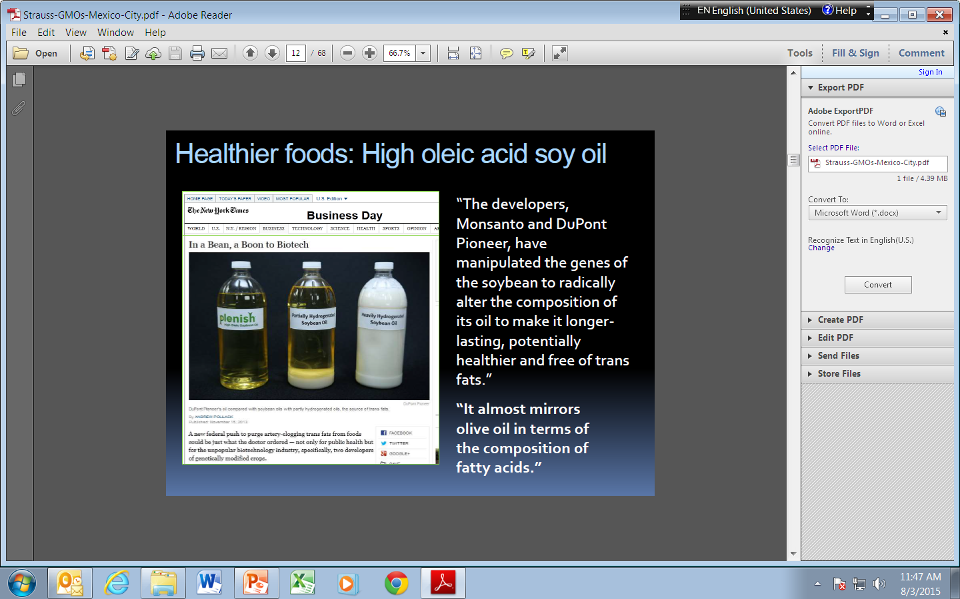
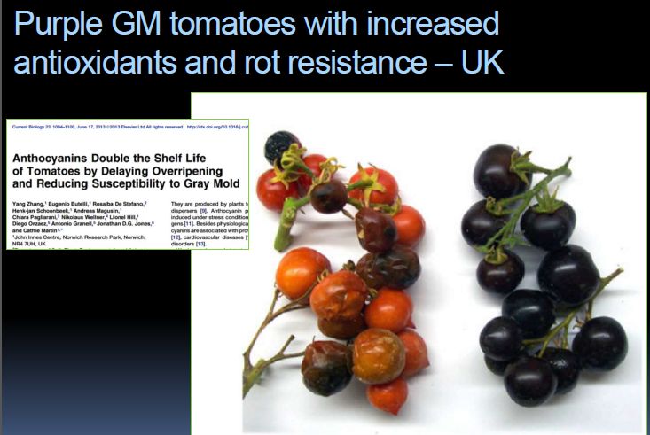
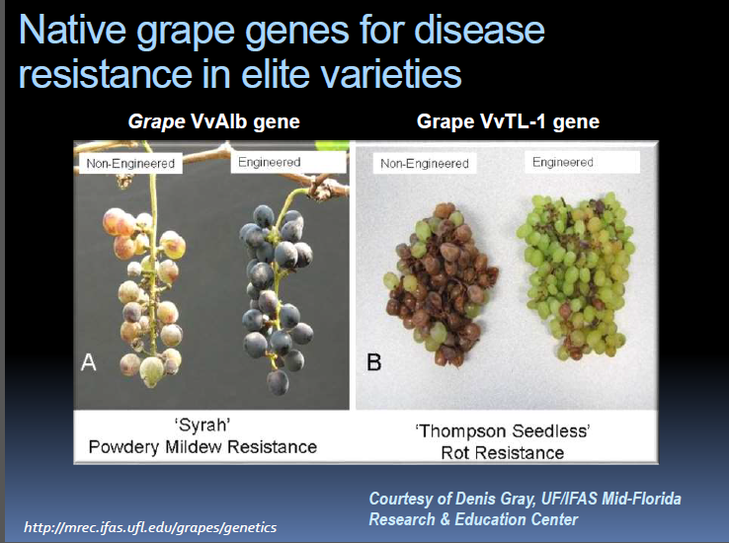

Slide 5
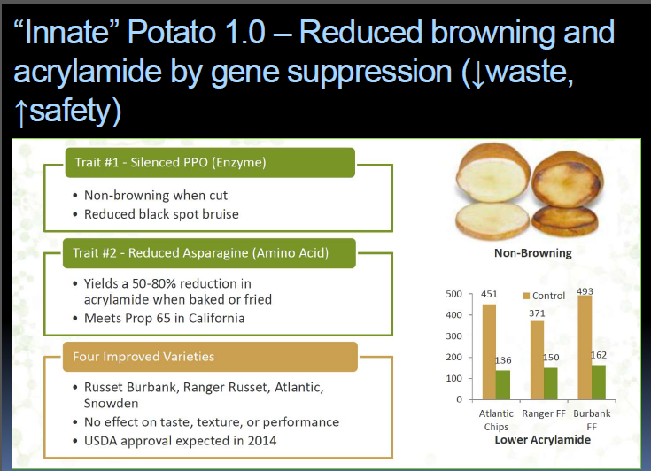
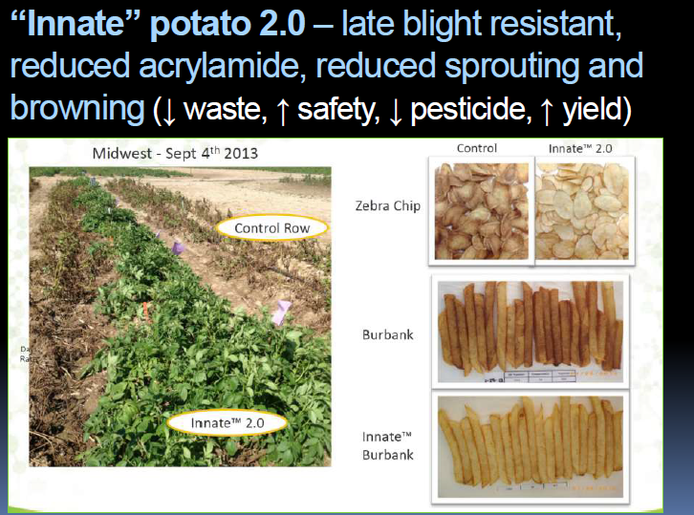
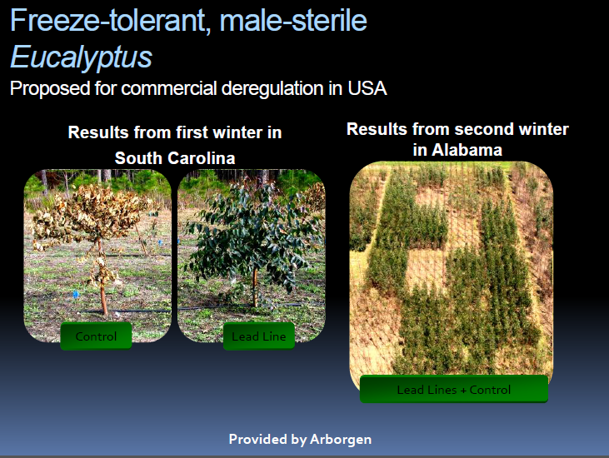
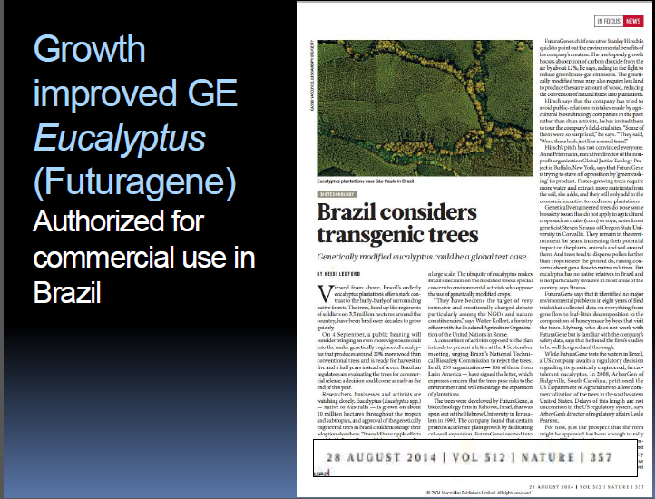

Slide 6
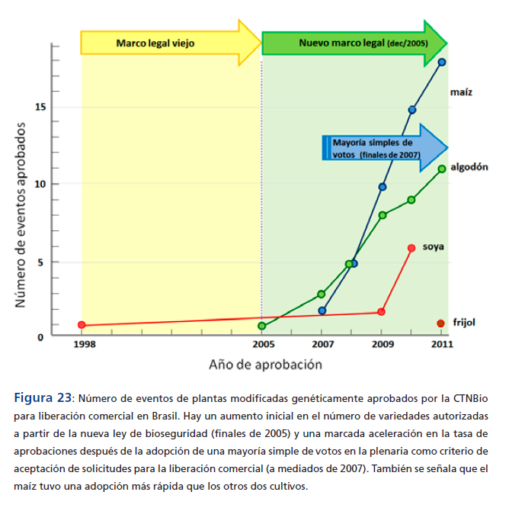

Slide 7
SUGERENCIAS PARA UNA REFORMA REGULATORIA PARA ARBOLES GM (*)
Para que los árboles modificados genéticamente tengan un impacto significativo :
Tolerancia Cero (0) durante fases de Investigación y Mejora Genética no funciona en la mayoría de los casos
2. Buenas Prácticas de Manejo (BPM) y Tolerancias deben establecerse al comienzo ; los detalles deben publicarse y hacer seguimientos
3. La dispersión de genes al ambiente y los niveles de LLP serán establecidos durante la investigación y el mejoramiento genético , o cuando se emplean métodos apropiados de mitigación :
Similar al mejoramiento convencional
Se presume una dilución extensiva y un movimiento limitado
Aplicar BPM , no cero , ni estricto 0.9 % de tolerancias legales.
4. Establecer exepciones según las metodologías de modificación genética utilizadas.
(*) S.Strauss, Profesor distinguido ,OSU : Lider de Grupo de Investigadores.

Slide 8
AVANCES DE LA MODIFICACIÓN GENÉTICA BIOTECNOLOGICA
1. Técnicas para la Adición de Genes : ADN recombinante (P. Berg y otros, 1972-73 ) mediante Transformación Genética ( M. von Montagu , J.Schell , L.Herrera-Estrella , otros , 1980’s )
1.1 Transferencias Transgénicas ( genes foráneos )
1.2 Trasferencias cysgénicas ( genes congenéricos)
1.3 Transferencias intragénicas ( genes y rutas nativas )
2. Técnicas para efectuar alteraciones epigenéticas , silenciar expresión de genes, construir genomas de novo, editar genes ( ingeniería genómica: cambios en sitios específicos del genoma).
2.1 Mutagénesis dirigida por Oligonucleotidos ( ODM)
2.2 Metilación del DNA dependiente de RNA (RNAdDM)
2.3 Injertos no-GM en Portainjertos GM
2.4 Ingeniería Reversa
2.5 Edición de Genes ( Ingeniería Genómica)
> Nucleasas Dedos de Zinc (ZFN -1,-2,-3 )
> TALEN : Activador de Transcripción- Efector de Nucleasas)
> CRISPR : Repeticiones palindrómicas cortas agrupadas y regular-
mente espaciadas (J.Doudna y E.Charpentier, 2012 )

Slide 9
CRISPR – Cas 9 : Tecnología para Editar Genes
Ofrece mucha mayor precisión, enfoque , rapidez y de menor costo que las técnicas actualmente existentes. Mediante “corte y pegado”del DNA, utilizando la enzima Cas9 . Su acción es universal , desde bacterias a humanos .No hay transgenes involucrados.
La tecnología Crispr-Cas9 tiene apenas 3 años y ya se ha investigado para revertir mutaciones que causan ceguera, para parar la multiplicación de células concerosas, conferir resistencia a la roya del trigo, alterar el DNA de levadura para producir etanol a partir de biomasa vegetal…….

Slide 10
Aspectos regulatorios I
Las discusiones sobre regulación del DNA recombinante
se inician en Asilomar , CA , 1975., y…….continúan actualmente.
Participación incial de científicos fue alta, pero cayo significativamente para ser dominada por legisladores y politicos, sobre todo en países en desarrollo.
Por otro lado las regulaciones actuales no han anticipado la simple precisión de las tecnología Crispr-Cas9 .
Las plantas que no contienen transgenes en su genoma podrían no caer bajo las regulaciones conocidas.

Slide 11
Aspectos regulatorios II .
La universalidad de aplicación de la tecnología Crispr se facilita con la invención de los “RNA guías”.La combinación del RNA guía y la proteina Cas9 lo convierte en una herramienta programable para reconocer , cortar y reparar secuencias ( genes) específicos de DNA.
Se ha llamado a una conferencia para proponer normas de trabajo y regulaciones para Crispr-Cas9 y RNA guías . Se busca evitar legislación del Congreso sin la participación anticipada de los investigadores.
. Es crucial que el progreso y dinámica de la investigación científica sirvan como guía para la toma de decisiones en el diseño de las normas y regulaciones.

Slide 12

NOS COMPLACE EXTENDERLES
UNA CORDIAL INVITACION PARA PARTICIPAR EN LA CONFERENCIA INTERNACIONAL
DE LA RED LATINOAMERICANA Y DEL CARIBE DE BIOTECNOLOGIA AGROPECUARIA Y
FORESTAL
IDEA FUERZA DEL EVENTO :
“BIOTECNOLOGÍA PARA EL DESARROLLO Y USO SOSTENIBLE DE LA BIODIVERSIDAD”
Nuestro Enlace : http://www.redbioperu.com.pe

Slide 13

GRACIAS !
W.ROCA

